Slide 1
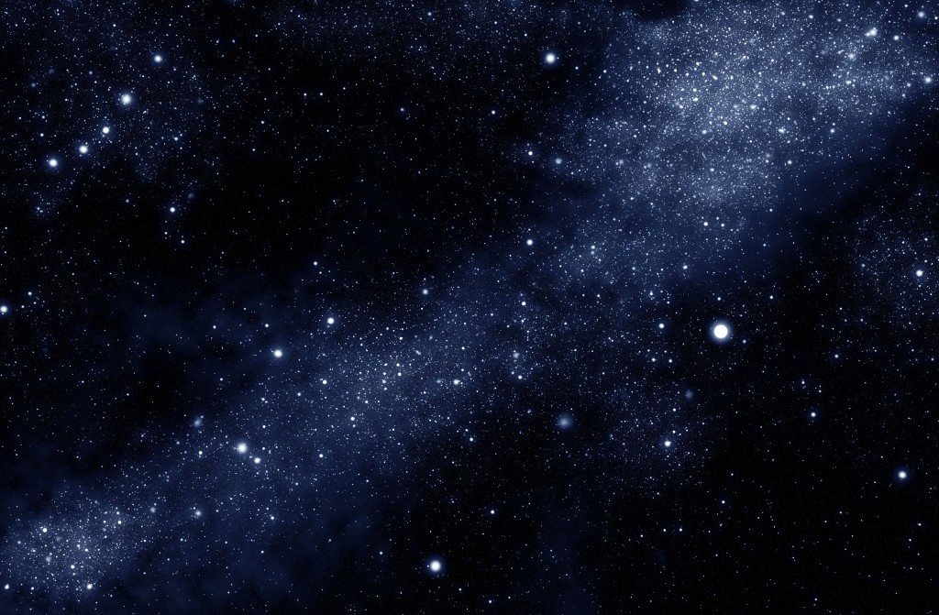
Тёмная материя
и
тёмная энергия
Автор: Ученик 8 А класс
МБОУ СОШ №13 г. Королёва
Быковский Алексей Владимирович
Руководитель: заместитель директора, учитель МБОУ СОШ №13 Агафонова Валентина Трофимовна

Slide 2
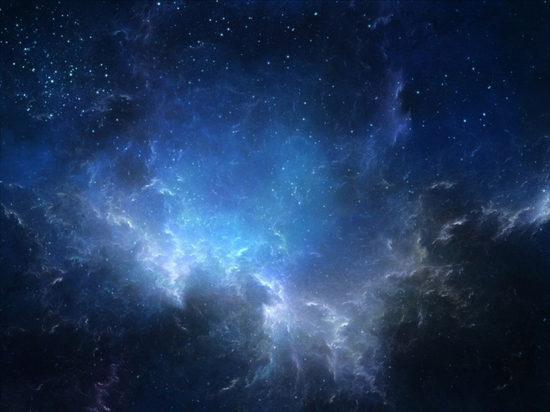
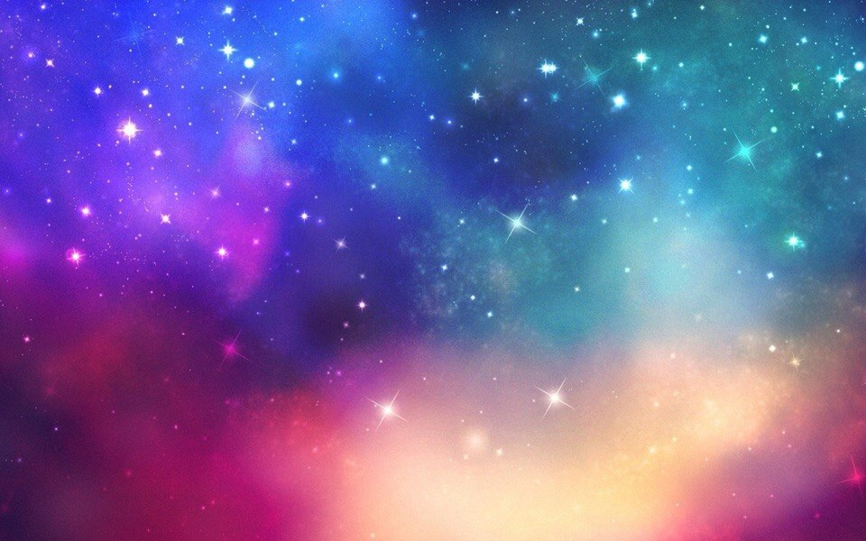
Тёмная материя— форма материи, которая не испускает электромагнитного излучения и не взаимодействует с ним.
Обнаружение природы тёмной материи поможет решить проблему скрытой массы, которая, в частности, заключается в аномально высокой скорости вращения внешних областей галактик.

Slide 3
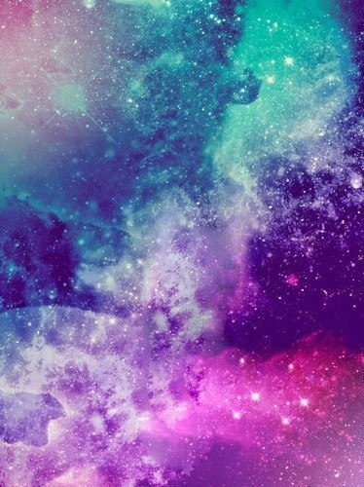
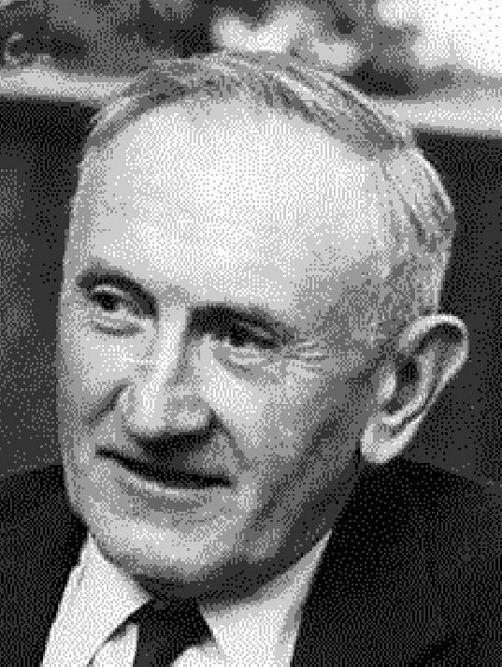
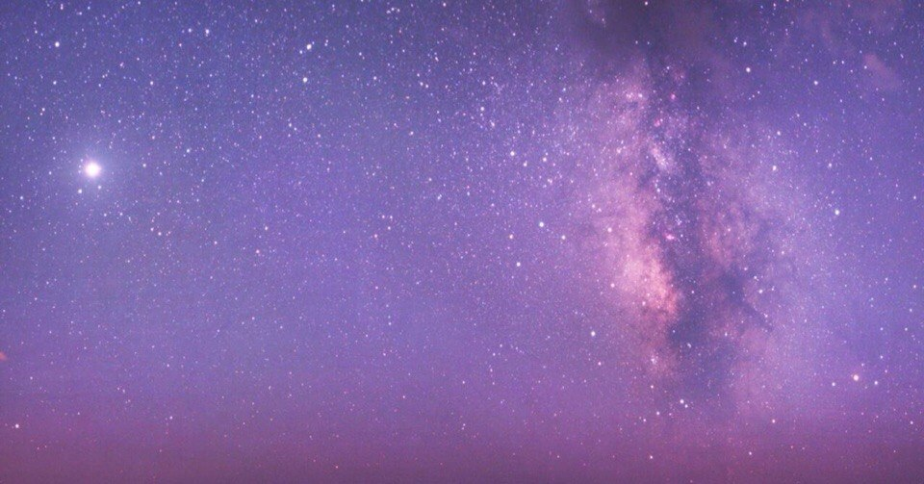
Ян Оорт
Фриц Цвикки

Slide 4
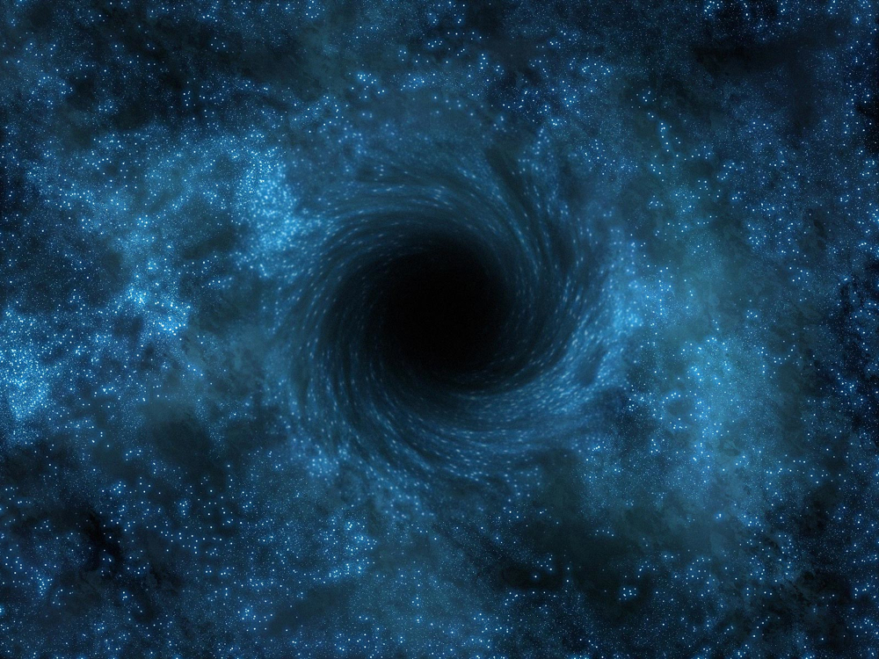
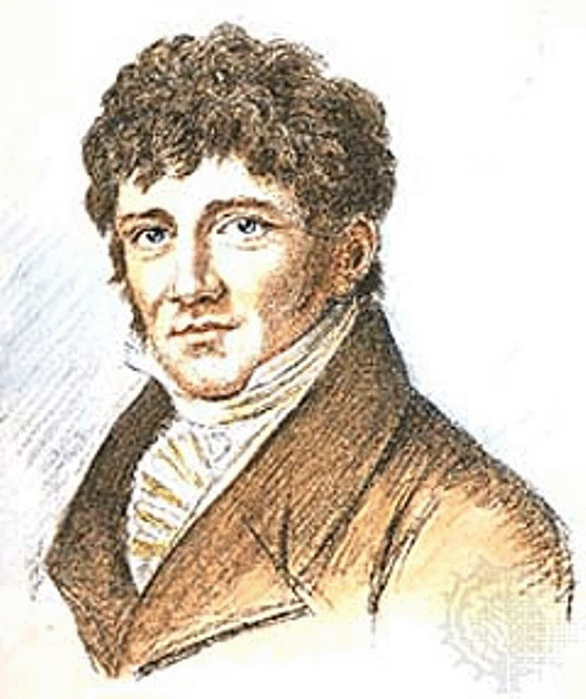
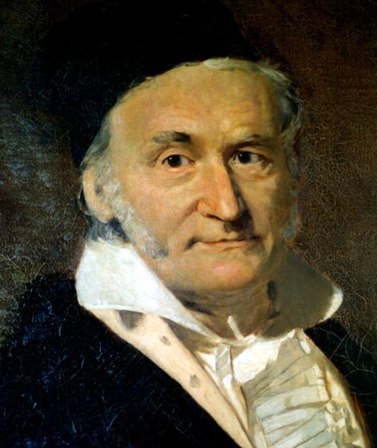
Карл Гаусс
Фридрих Бессель

Slide 5
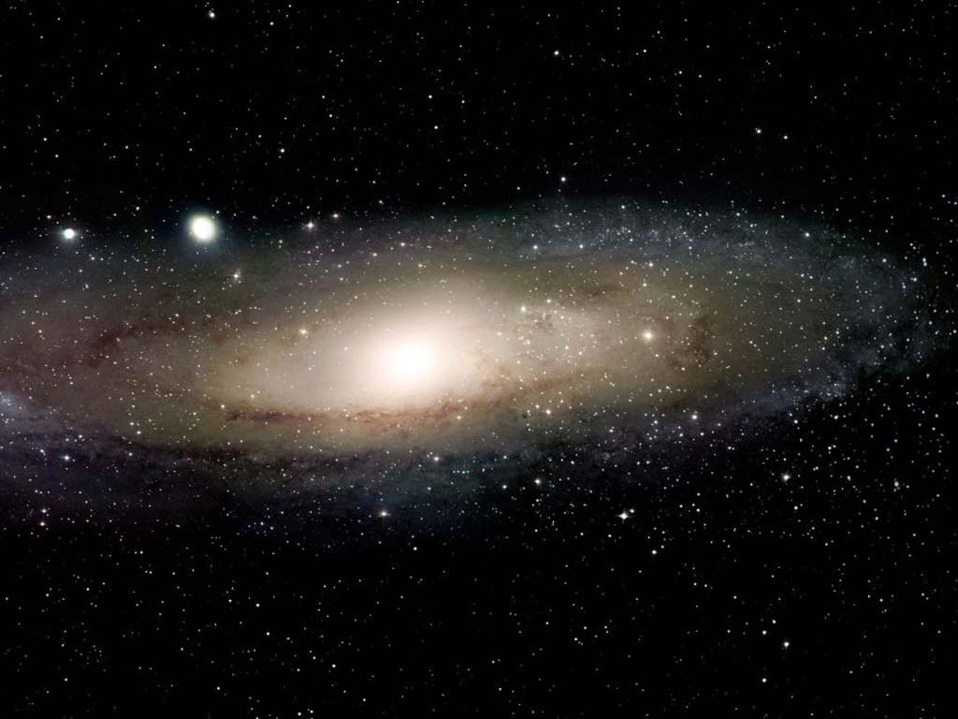
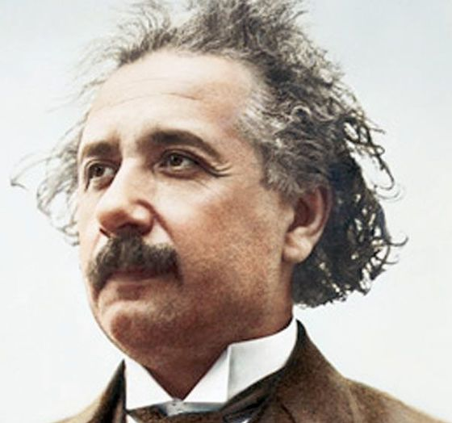
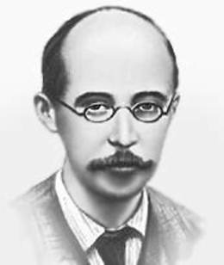
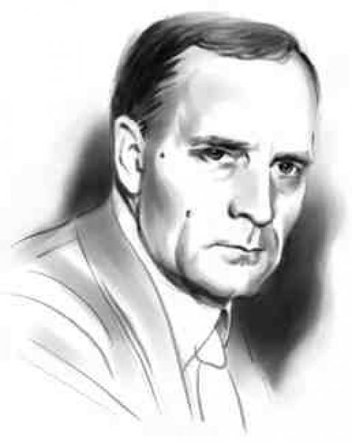
Александр Фридман
Эдвин Хаббл
Альберт Эйнштейн

Slide 6
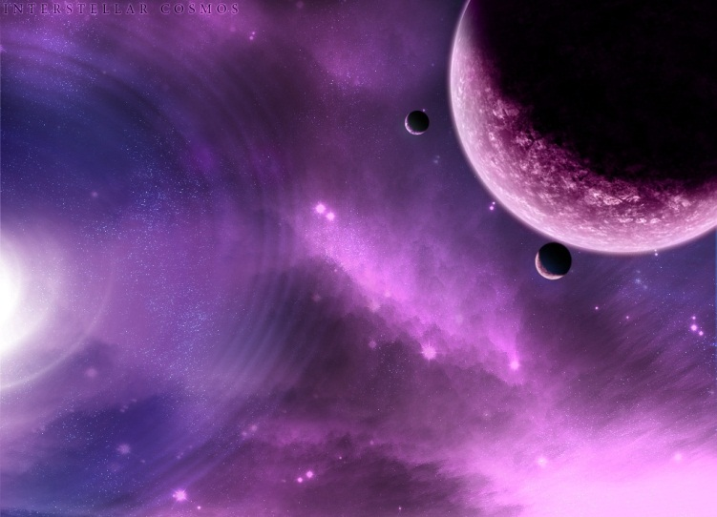
Хаббл вывел простое и универсальное соотношение: скорость разлета галактик тем выше, чем больше расстояние между ними.

Slide 7
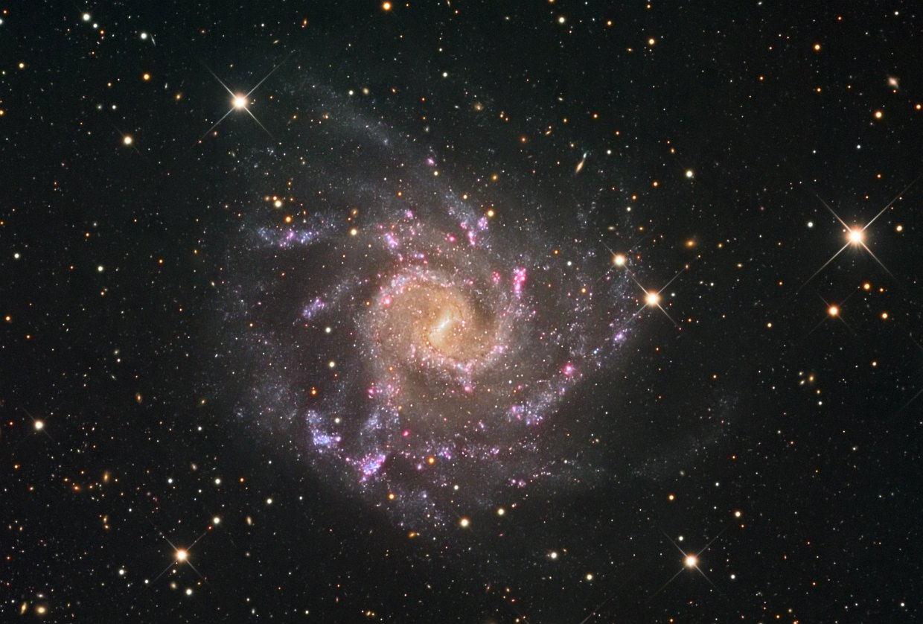
Учёные предположили, что наблюдаемый разлет галактик – это результат Большого Взрыва,
случившегося в далеком прошлом.
Последующая эволюция вещества с образованием космических структур, включая галактики и их скопления, происходит на фоне равномерного расширения пространства – расстояния между галактиками с течением времени увеличиваются.

Slide 8
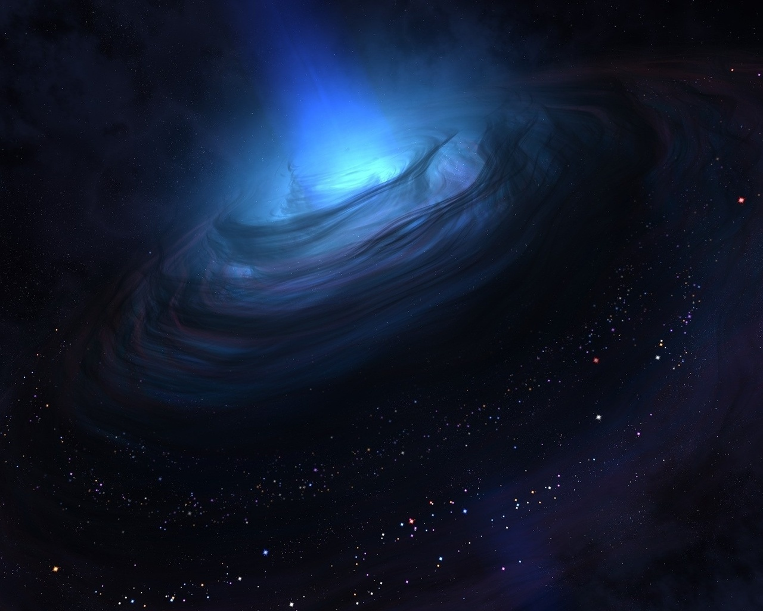

Slide 9
Мы живем во Вселенной, в которой, как выяснилось, львиную долю вещества составляет темная материя, а не светящееся вещество.

Slide 10
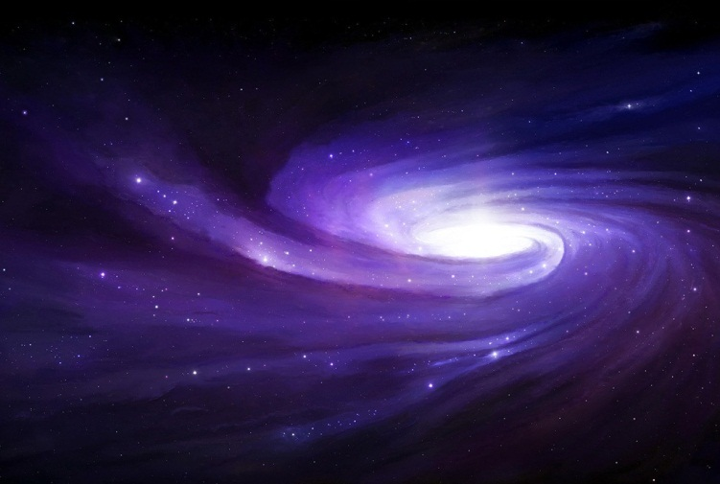
Тёмную материю делят на «горячую», «холодную»
и
«теплую».

Slide 11
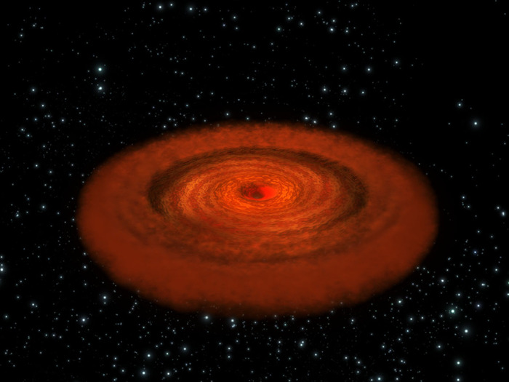
Если в момент выхода из равновесия энергия частиц много превышала их массу, тёмную материю называют
горячей.

Slide 12
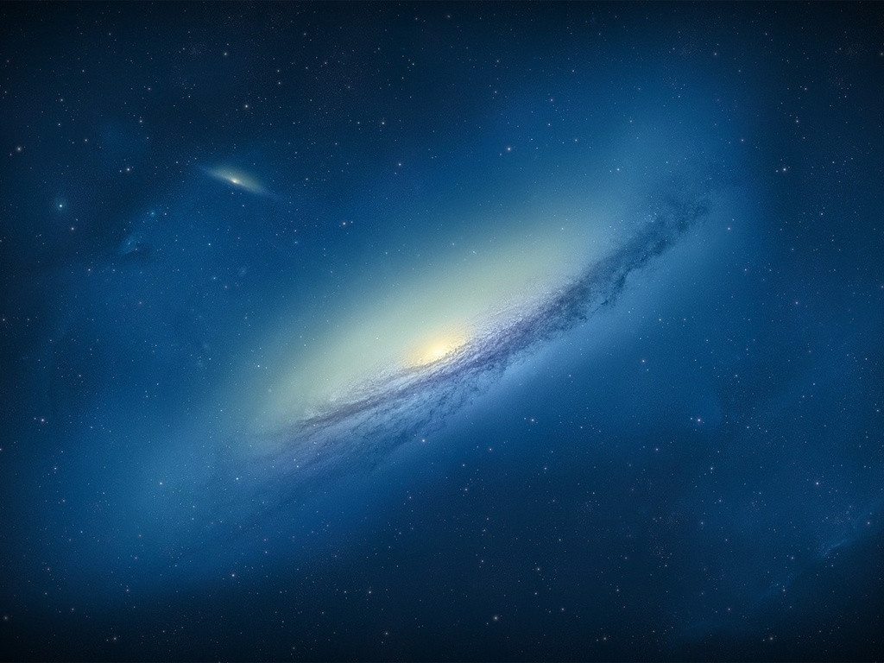
Если частицы тёмной материи отщепились от космической плазмы уже будучи нерелятивистскими, такую тёмную материю называют холодной.

Slide 13
Тёмную материю, составленную из частиц массой больше или порядка 1 эВ, называют
тёплой.

Slide 14
Тёмная энергия
- это форма материи не испускающая и не поглощающая никакого электромагнитного излучения, в частности света.
Плотность темной энергии, в отличие от обычного и тёмного вещества, одинакова во всех точках пространства.

Slide 15
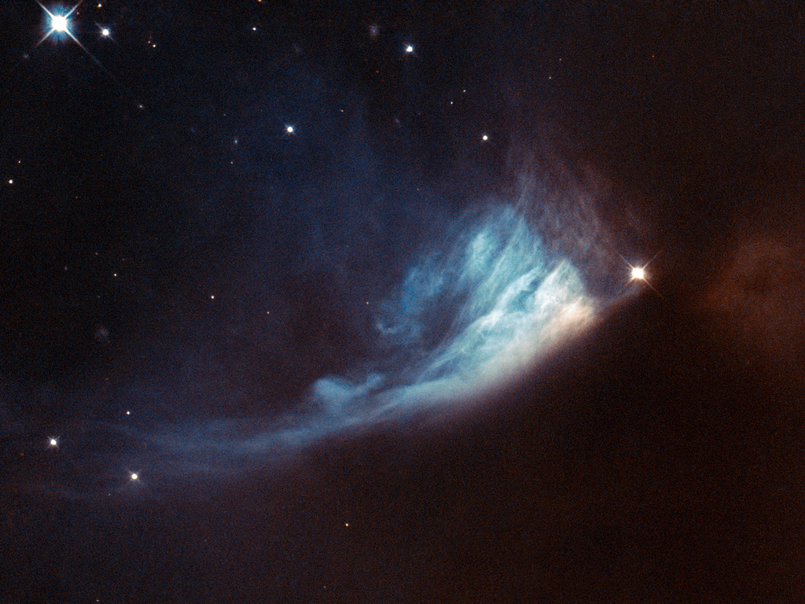
Описывая тёмную энергию, космологи считают, что ее главное свойство — отрицательное давление.

Slide 16
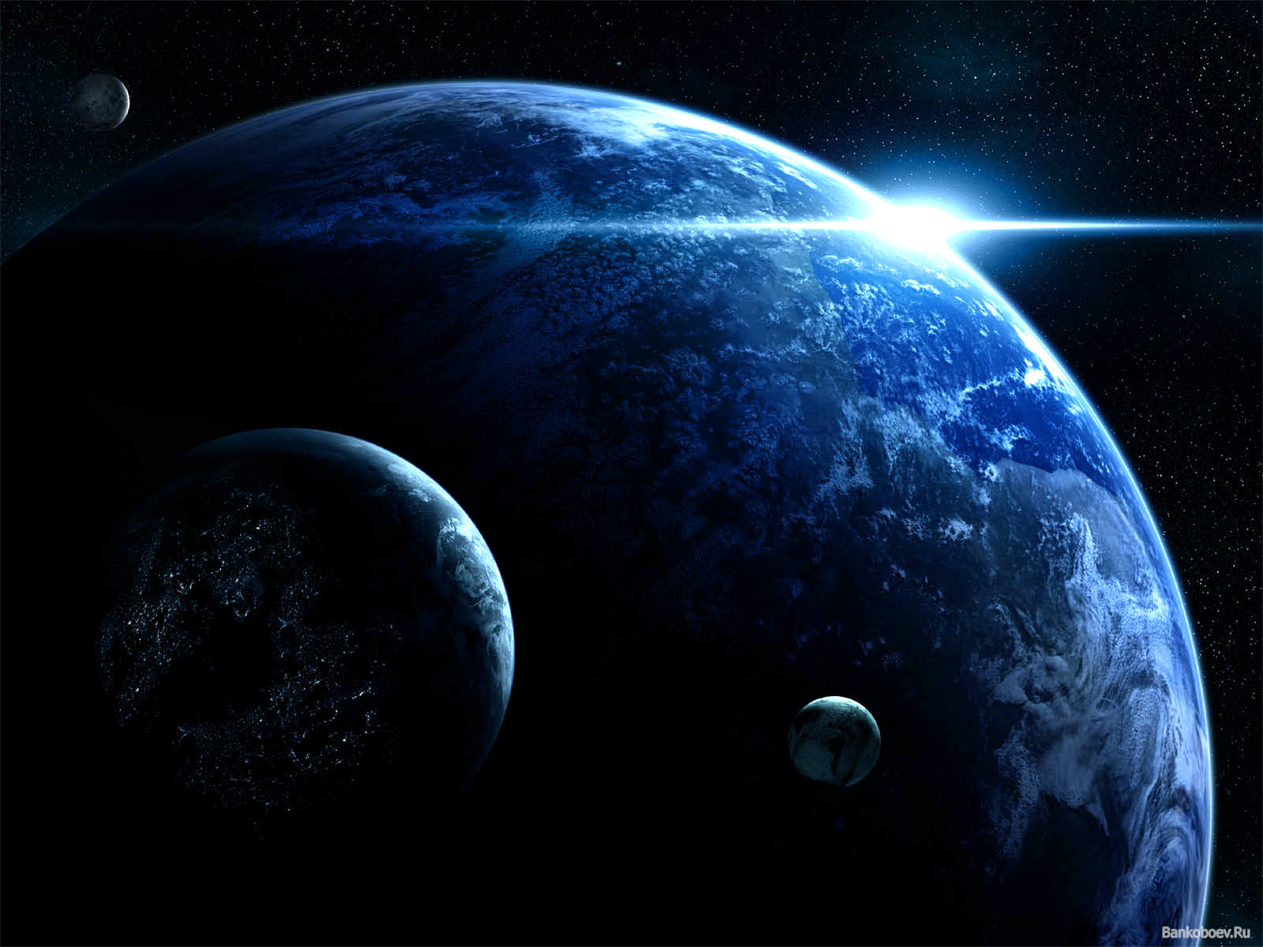
PS
Разгадка тайны тёмного вещества выведет науку и человечество в целом на новый виток развития, поэтому в наших руках остаётся право совершить переворот в человеческом сознании, узнать о том, чем является на самом деле наша неисчерпаемая Вселенная…

